Slide 1
DEPARTAMENTO DE ELÉCTRICA EN ELECTRÓNICA Y TELECOMUNICACIONES
CARRERA DE INGENIERÍA EN ELECTRÓNICA, AUTOMATIZACIÓN Y CONTROL
TRABAJO DE TITULACIÓN, PREVIO A LA OBTENCIÓN DEL TÍTULO DE INGENIERO EN ELECTRÓNICA, AUTOMATIZACIÓN Y CONTROL
TEMA: “SISTEMA DE FORMACIÓN INGENIERIL DE ROBÓTICA INDUSTRIAL, BASADO EN CÉLULAS ROBOTIZADAS KUKA Y CONTROLADORES INDUSTRIALES EN RED”
AUTOR: Mariño Sandoval, julio cesar
DIRECTOR: ING. OROZCO BRITO, LUIS ALBERTO M.Sc.
SANGOLQUÍ
2019

Slide 2
ÍNDICE
INTRODUCCIÓN
CONCLUSIONES
RECOMENDACIONES
JUSTIFICACIÓN
OBJETIVOS
METODOLOGÍA
0

Slide 3
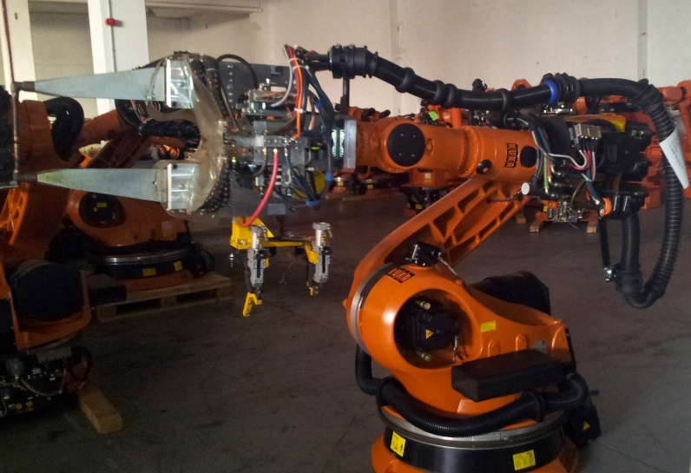
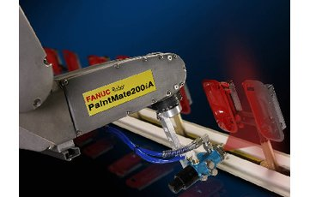
INTRODUCCIÓN
La colaboración de los robots en los procesos productivos altamente automatizados representa sin lugar a duda un avance desde todos los puntos de vista posibles, por este motivo son cada vez más las industrias en todo el mundo que han implementado proyectos automáticos con robots.

Slide 4
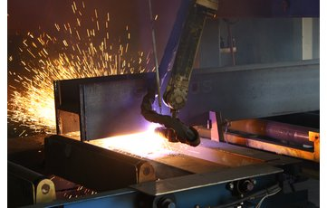
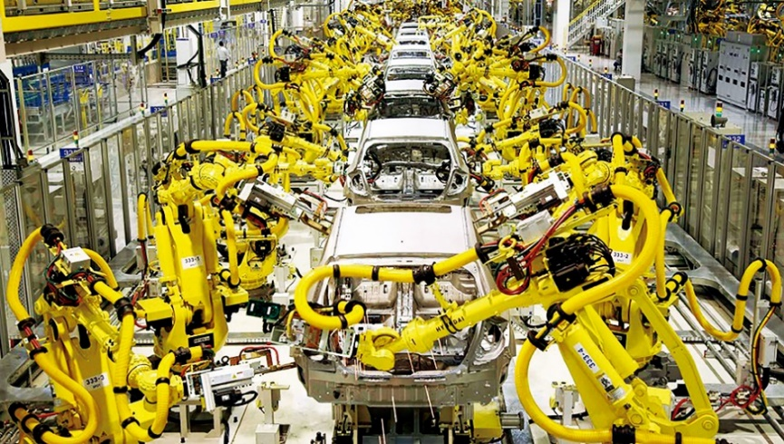
INTRODUCCIÓN
Los robots industriales y robots manipuladores se les puede definir como un manipulador funcional reprogramable, que cuenta con brazos articulados móviles, el mismo que está diseñado para el manejo y movimiento de piezas, instrumentos y que es capaz de mover materias primas, estos son programados para realizar diversos trabajos industriales

Slide 5
JUSTIFICACIÓN
Con el avance tecnológico el estudiante requiere obtener el conocimiento y práctica en el uso de robots y maquinarias especializadas, enfocados al desarrollo del ámbito industrial.
Con el proyecto se busca el aprendizaje más didáctico del estudiante y un enfoque a la actividad laboral, aplicando la nueva tecnología. Que demanda cada día una alta actualización en su programación.

Slide 6
JUSTIFICACIÓN
El proyecto tiene como objetivo diseñar prácticas de laboratorio utilizando manipuladores KUKA KR3 R540 para la cátedra de la robótica industrial, con la creación de simulaciones en aplicaciones reales, ya desarrolladas en empresas automatizadas por robots

Slide 7
OBJETIVOS
Objetivo General
Implementar un sistema de formación ingenieril de robótica industrial, basado en células robotizadas KUKA de ensamblaje automotriz y embalaje automático de electrodomésticos.

Slide 8
OBJETIVOS
Objetivos Específicos
Implementar un sistema de red que interconecten los equipos robóticos y de control.
Implementar una célula de ensamblaje automotriz, para emular la colocación del parabrisas de un automóvil, mediante el uso de células robotizadas KUKA, un PLC y una pantalla industrial.
Implementar una célula de embalaje automático de electrodomésticos, para emular el posicionamiento de cobertores laterales de embalaje, mediante el uso de células robotizadas KUKA.

Slide 9
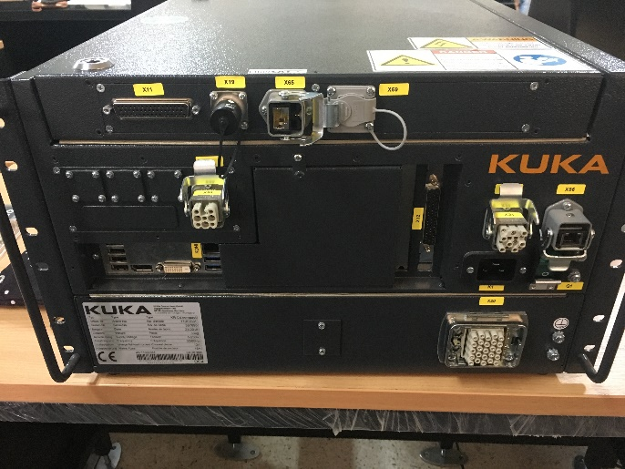
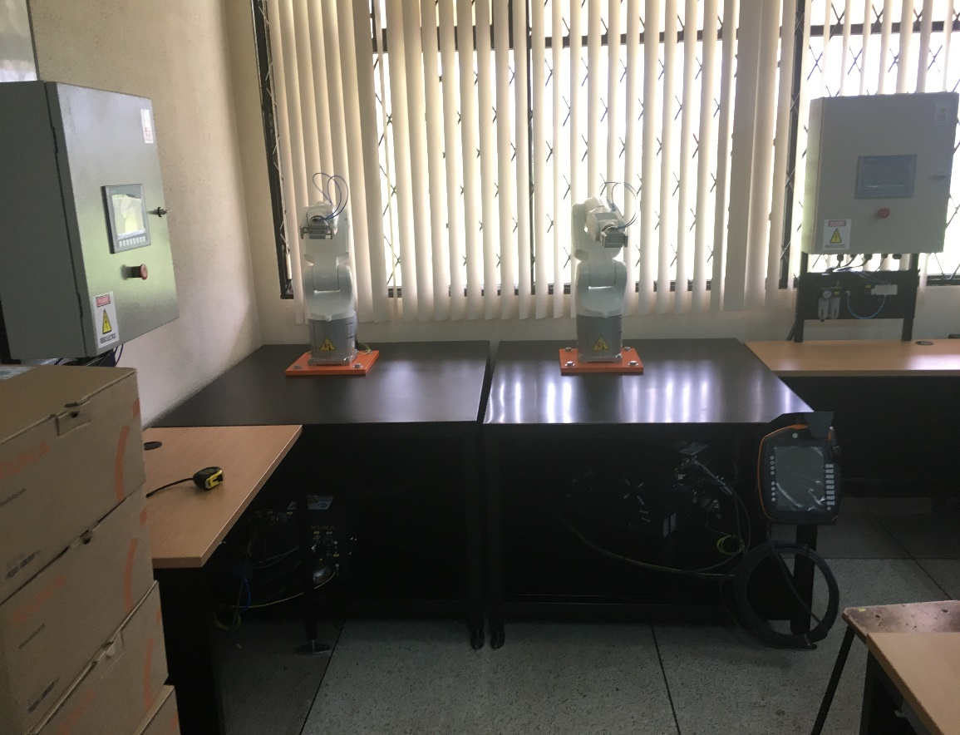
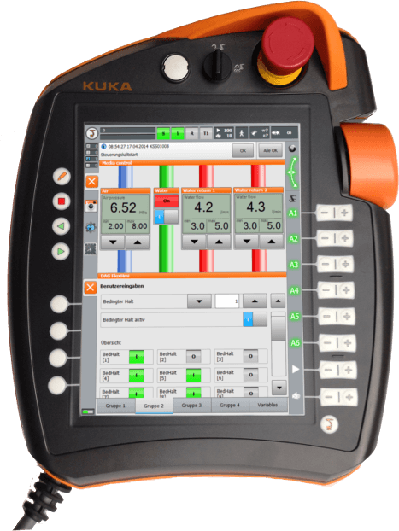
CELDAS ROBOTICAS

Slide 10
EQUIPOS SIEMENS
PLC SIEMENS S7- 1200
KTP 700 BASIC
SWITCH CSM 1277

Slide 11
METODOLOGÍA
Conexión PROFINET (PLC-KUKA)
Empaquetado de electrodomésticos (Lavadora), Sincronismo de Robots KUKA.
Sistema básico SCADA de robots KUKA mediante KEPSERVER

Slide 12
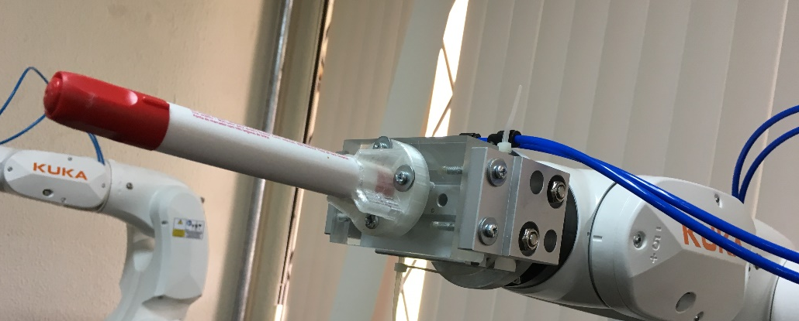
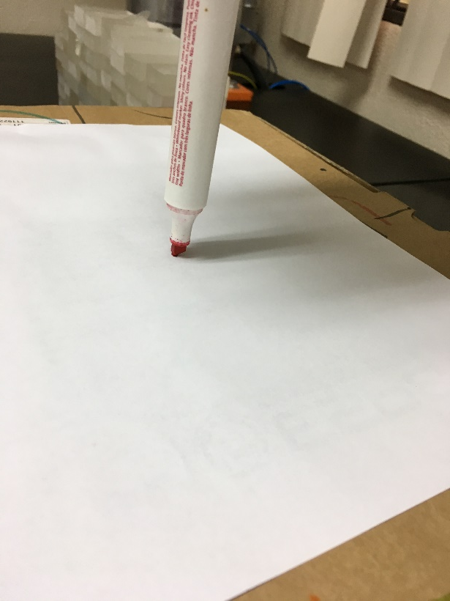
PRÁCTICA No. 1: Conexión PROFINET (PLC-KUKA)
Objetivo General
Orientar al estudiante con la conexión básica de PROFINET entre el PLC Siemens - 1200 y KUKA KR 3 - R540
Objetivos Específicos
Identificar entradas/salidas físicas del Robot KUKA
Configurar PROFINET en WorkVisual
Establecer el enlazamiento entradas/salidas PROFINET - WorkVisual
Configurar el PLC - 1200 en red con bloque de configuración KUKA en TIA PORTAL
Configurar herramienta y base del robot

Slide 13
PRÁCTICA No. 1: Conexión PROFINET (PLC-KUKA)
Conexión
Monitorización

Slide 14
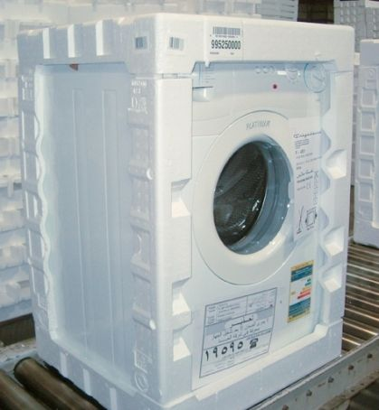
PRÁCTICA No. 2: Empaquetado de electrodomésticos (Lavadora), sincronismo de robots KUKA
Objetivo General
Orientar al estudiante en el sincronismo de dos robots KUKA KR3 R540 controlados por los PLCs 1200 Siemens mediante comunicación S7.
Objetivos Específicos
Identificar entradas/salidas requeridas para los dos Robots KUKA KR3 R540
Configurar la red PROFINET de los robots KUKA KR3 R540 interconectando cada bit de la red mediante WorkVisual.
Desarrollar dos HMIs para los dispositivos KTP 700 Basic que permita configurar y visualizar el proceso de los Robots
Realizar la comunicación S7 entre los dos PLCs 1200 Siemens
Sincronizar los dos Robots KUKA para que cumplan el proceso de empaquetado.

Slide 15
PRÁCTICA No. 2: Empaquetado de electrodomésticos (Lavadora), sincronismo de robots KUKA
Diseño

Slide 16
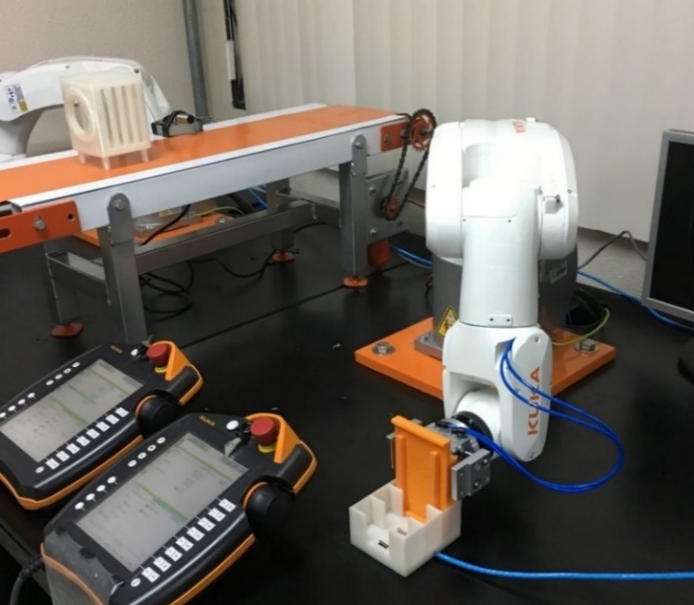
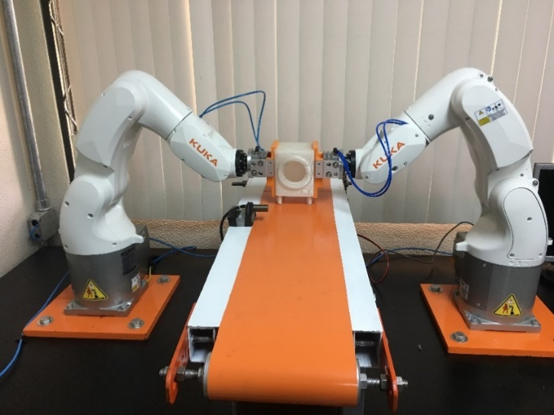
PRÁCTICA No. 2: Empaquetado de electrodomésticos (Lavadora), sincronismo de robots KUKA

Slide 17
PRÁCTICA No. 2: Empaquetado de electrodomésticos (Lavadora), sincronismo de robots KUKA
Monitorización
Conexión

Slide 18
PRÁCTICA No. 3: Sistema básico SCADA de robots KUKA mediante KEPSERVER
Objetivo General
Desarrollar el proceso de colocación de parabrisas en automóviles a escala, controlando los Robots KUKA KR3 R540 en modo Automático Externo
Objetivos Específicos
Realizar el proceso del sistema en modo automático externo con el PLC Siemens 1200 en el Robot KUKA KR3 R540
Establecer una comunicación para el HMI del computador por medio de KEPSERVER
Realizar un HMI en KTP700 Basic
Realizar un HMI básico en Wonderware InTouch
Sincronizar los Robots
Identificar todas las variables y bits de sistemas para el estado Automático Externo
Realizar la programación en modo experto en desde WorkVisual
Analizar los puntos de acercamiento para la colocación de pegamento y parabrisas en el automóvil.

Slide 19
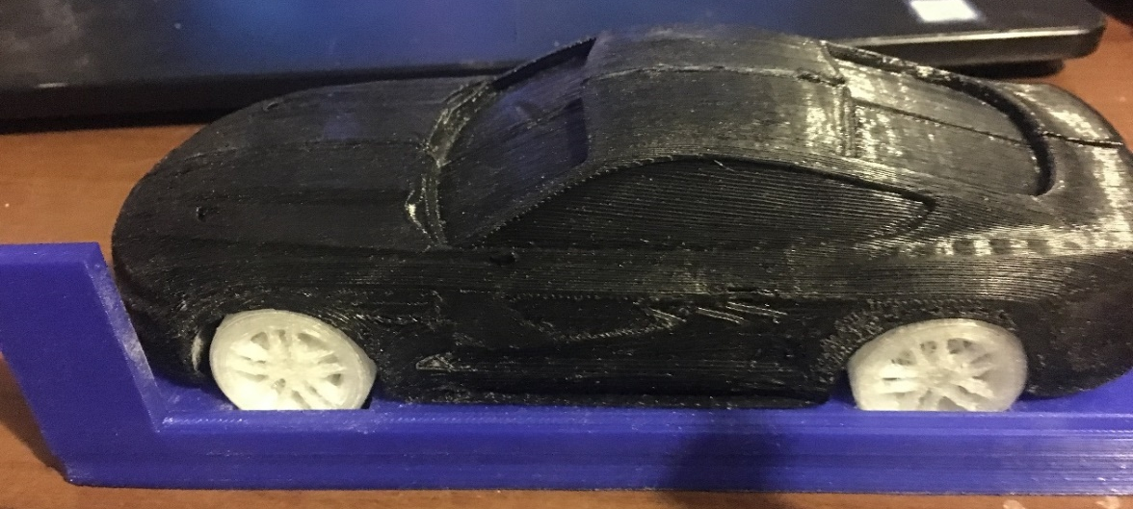
PRÁCTICA No. 3: Sistema básico SCADA de robots KUKA mediante KEPSERVER
Diseño

Slide 20
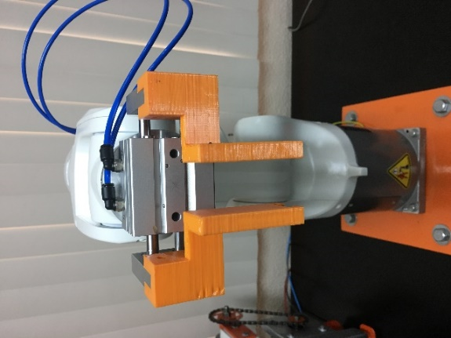
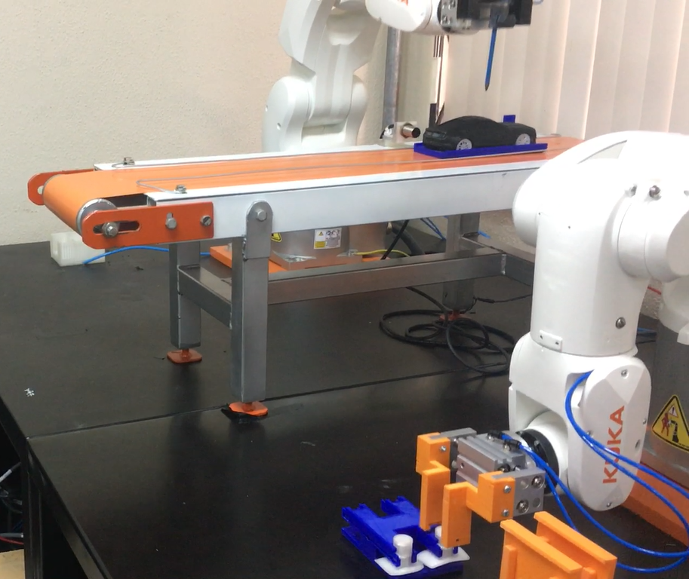
PRÁCTICA No. 3: Sistema básico SCADA de robots KUKA mediante KEPSERVER

Slide 21
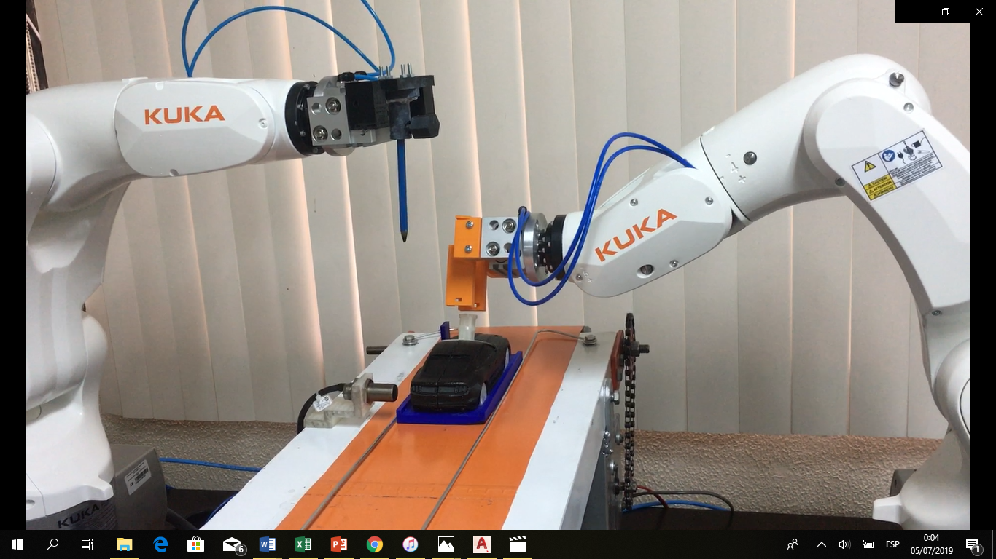
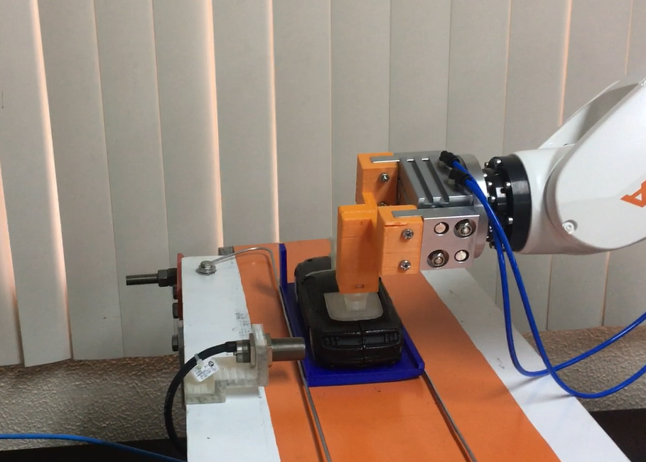
PRÁCTICA No. 3: Sistema básico SCADA de robots KUKA mediante KEPSERVER

Slide 22
PRÁCTICA No. 3: Sistema básico SCADA de robots KUKA mediante KEPSERVER
Conexión
Monitorización

Slide 23
RESULTADOS Y DISCUSIÓN
PRÁCTICA 1 | ESTUDIANTE 1 | ESTUDIANTE 2 | ESTUDIANTE 3
PREGUNTA 1 | 0 | 4 | 4
PREGUNTA 2 | 5 | 5 | 4
PREGUNTA 3 | 4 | 5 | 4
PREGUNTA 4 | 4 | 4 | 5
PREGUNTA 5 | 3 | 5 | 5
PREGUNTA 6 | 4 | 3 | 5
PREGUNTA 7 | 5 | 4 | 4
PREGUNTA 8 | 5 | 5 | 4
TOTAL | 30 | 35 | 35
Práctica 1
PRÁCTICA 2 | ESTUDIANTE 1 | ESTUDIANTE 2 | ESTUDIANTE 3
PREGUNTA 1 | 4 | 5 | 5
PREGUNTA 2 | 5 | 4 | 5
PREGUNTA 3 | 5 | 5 | 5
PREGUNTA 4 | 5 | 5 | 5
PREGUNTA 5 | 5 | 5 | 5
PREGUNTA 6 | 5 | 5 | 5
PREGUNTA 7 | 4 | 1 | 5
PREGUNTA 8 | 3 | 5 | 4
TOTAL | 36 | 35 | 39
Práctica 2
PRÁCTICA 2 | ESTUDIANTE 1 | ESTUDIANTE 2 | ESTUDIANTE 3
PREGUNTA 1 | 4 | 5 | 5
PREGUNTA 2 | 5 | 4 | 5
PREGUNTA 3 | 5 | 5 | 5
PREGUNTA 4 | 5 | 5 | 5
PREGUNTA 5 | 5 | 5 | 5
PREGUNTA 6 | 5 | 5 | 5
PREGUNTA 7 | 4 | 1 | 5
PREGUNTA 8 | 3 | 5 | 4
TOTAL | 36 | 35 | 39
Práctica 3
I. Robusta de 25 días en PDA
I. Venezuelensis de 25 días, en PDA

Slide 24
CONCLUSIONES
Se implementaron células robóticas de propósito específico, denominadas: introducción a PROFINET, embalaje de electrodomésticos y ensamblaje automotriz, implementadas con: 2 Robots KUKA KR3 R540, 2 PLCS 1200 SIEMENS, 2 KTP 700 BASIC, además de los equipos y elementos a escala diseñados e integrados para cumplir con el desarrollo de los sistemas.
Se desarrolló una célula de propósito específico de introducción a PROFINET, que guio a los estudiantes a establecer las configuraciones básicas de PROFINET entre el controlador KUKA KR C4 y el PLC Siemens 1200
Se desarrolló una célula de propósito específico de embalaje automático de electrodomésticos, que realiza la colocación de dos cobertores diseñados y fabricados en material PLA sobre una lavadora a escala, este proceso se lo realizo con dos robos KUKA KR3 R540 de manera sincronizada, por medio de equipos de control superior.

Slide 25
CONCLUSIONES
Se desarrolló una célula de propósito específico de ensamblaje automotriz, que emula la colocación de pegamento, y la sujeción de parabrisas, sobre un automóvil a escala fabricado en material PLA, además se desarrolló la monitorización y control por medio de interfaces graficas en el PC, manejando de forma ordenada el modo de ejecución automático externo.
Se realizaron las prácticas con el uso de los 4 tipos de ejecución de programa T1, T2, AUT, EXT, y se observó la diferencia de cada uno.
Se implementó la comunicación de los equipos robóticos y de control superior, mediante redes industriales tomando en cuenta la topología árbol, además para las tres prácticas se realizó las comunicaciones por medio de diferentes softwares.

Slide 26
CONCLUSIONES
Se diseñó y configuro las comunicaciones mediante redes industriales, comunicando las células robóticas KUKA KR3 540, por medio de dispositivos de control superior “PLC 1200 Siemens”, en topología árbol.
Se configuró con el software de Work Visual los parámetros de PROFINET en los controladores KUKA KRC4 Compac.
Se realizaron tablas de calificaciones sobre las evaluaciones que realizaron los estudiantes de 8vo Nivel de Ingeniería en Electrónica, Automatización y Control, concluyendo que el aprendizaje sobre las prácticas es buena dentro de los límites de calificaciones establecidos.

Slide 27
RECOMENDACIONES
Se recomienda dimensionar la banda transportadora, mediante el área de trabajo de los robots KUKA KR3 R540, ya que considerando el tamaño de los robots no disponen de un amplio alcance.
Se recomienda realizar la validación de los bits de sincronismo en los dispositivos de control superior ya que son los principales dispositivos que se encuentran controlando las células KUKA KR3 R540.
Se recomienda utilizar la velocidad del modo de ejecución automático “AUT” y automático externo “EXT” como un medio de prueba en 5 por ciento de la velocidad total, y después de la ejecución de las pruebas, subir a un 10 por ciento, considerando que son prácticas de simulación no requieren de gran velocidad, al exceder este margen de velocidad puede resultar peligroso para la integridad de los estudiantes y equipos.

Slide 28
RECOMENDACIONES
Se recomienda investigar sobre el uso adecuado del modo de ejecución EXT “Automático externo”
Se recomienda utilizar cables de categoría 5 o 6 certificado, ya que se simula un trabajo industrial real.
Se recomienda el uso de seguridades ante posibles desconexiones de la red, por seguridad de los equipos robóticos.
Se recomienda utilizar el reloj de mayor frecuencia de transmisión y recepción.

Slide 29
GRACIAS POR SU ATENCIÓN

